Slide 1
CALIBRACIÓN DE SENSORES IOT USANDO EL MÉTODO DE MÍNIMOS CUADRADOS
Por:
Andres Vargas - 2218420
Carlos Laguado - 2047095
Andres Rubio - 2218426

Slide 2
INTRODUCCIÓN
El problema: Limitación de las estaciones de monitoreo climáticas debido al alto costo de los sensores.
Una posible solución: Aumentar la densidad de estaciones utilizando sensores de bajo costo (basados en IoT).
Inconvenientes: Al utilizar sensores de bajo costo, el error en las mediciones es alto. Se hace necesario implementar un método de calibración.
Objetivo: Cuantificar el error de medición de un sensor IoT de bajo costo y, calibrar para establecer nuevas lecturas que sean más precisas.

Slide 3
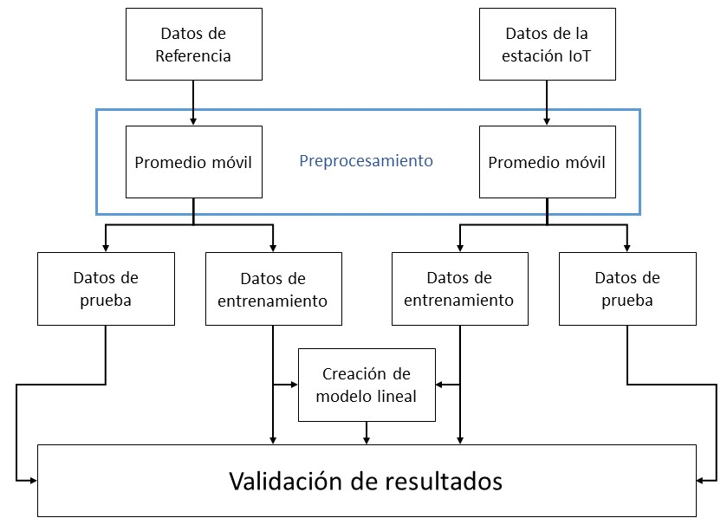
METODOLOGÍA
Selección de datos
Método de Calibración

Slide 4
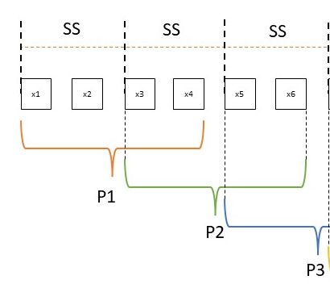
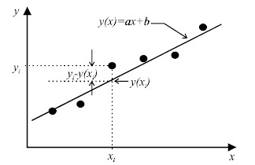
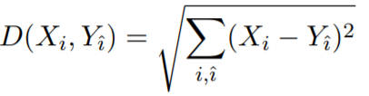

Selección de datos
Preprocesamiento
Tanto para el conjunto de datos de referencia (Estación AMB “Normal”) como para el conjunto de datos de la estación IoT, se tomaron los datos desde el 27 de abril de 2019 (00:00:00) hasta el dia 31 de agosto de 2019 (23:59:00).
Sampling step: 1,2,3,6,12,24
Window size: 4,6,12,24,48
Método de calibración
Validación de resultados
D = Distancia entre los datos calibrados y los datos de referencia.
Do = Distancia entre los datos sin calibrar y los datos de referencia.
Datos de entrenamiento(70%): 06/06/2019 - 31/08/2019
Datos de prueba(30%): 27/04/2019 - 04/06/2019

Slide 5
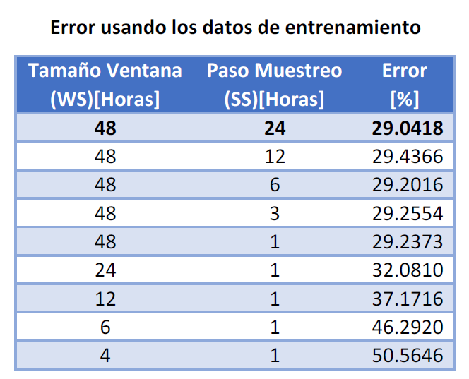
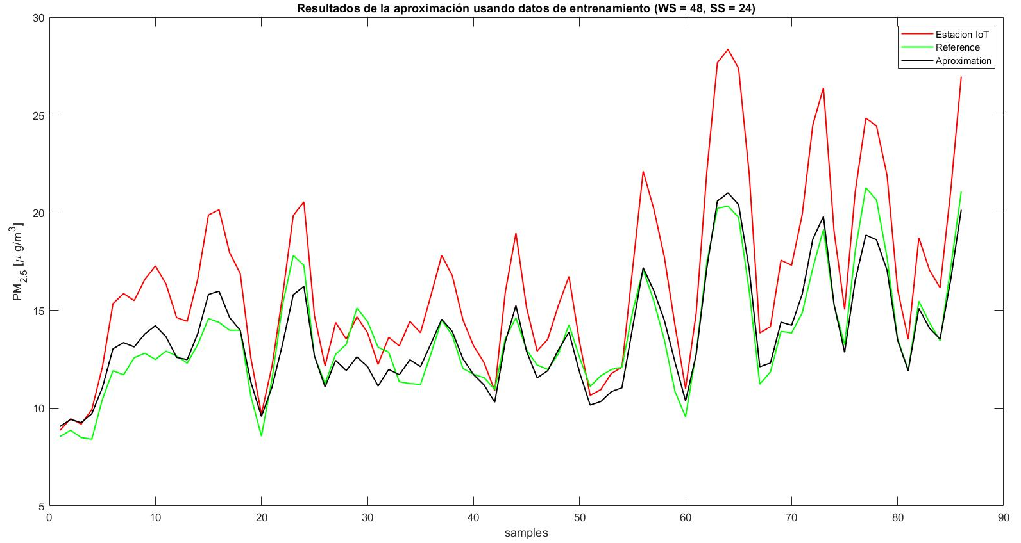
RESULTADOS Y DISCUSIÓN

Slide 6
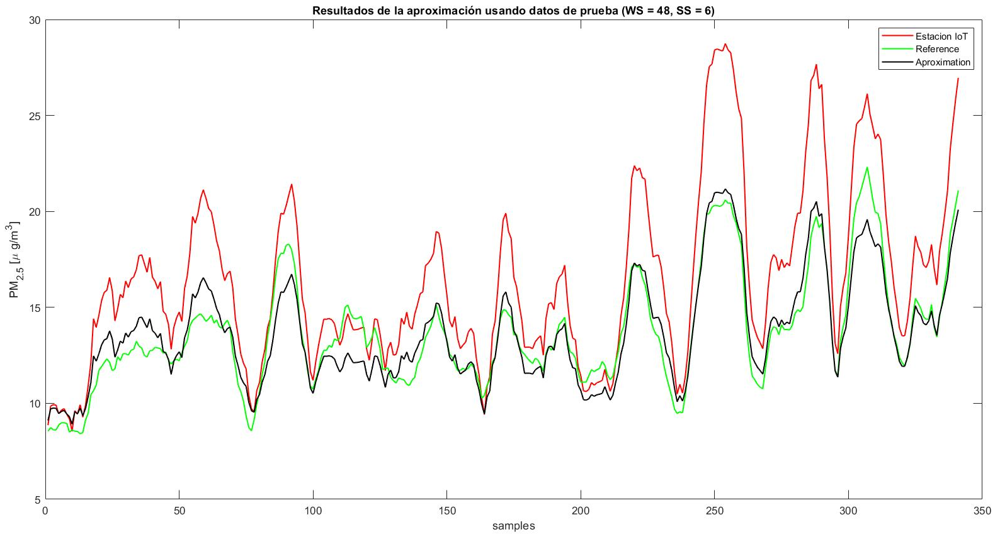
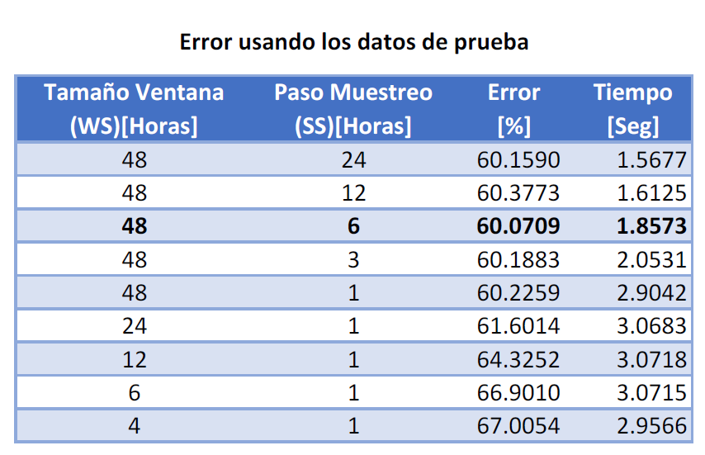
RESULTADOS Y DISCUSIÓN

Slide 7
CONCLUSIONES
Con el método de mínimos cuadrados se reduce el error de medición en comparación con el sensor patrón.
La escogencia de una ventana (WS) correcta disminuye de una manera importante el error.
El tamaño del paso de muestreo (SS) no contribuye a la disminución del error, a la vez que aumenta el costo computacional.
Si se requiere un menor error en las mediciones, es recomendable aplicar otros métodos de ajuste de datos.

Slide 8
GRACIAS

